Slide 1
Edukačné roboty
Michaela Maršálková

Slide 2
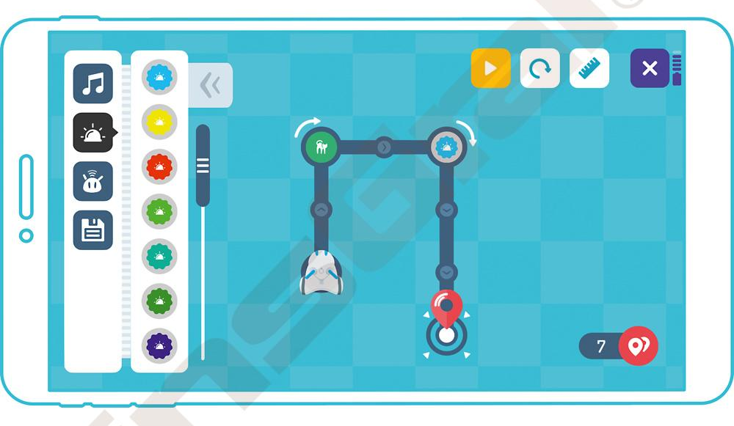
Robot Photon EDU
Robot je didaktická pomôcka vhodná na hodiny INFORMATIKY, ZÁKLADOV INFORMATIKY A PROGRAMOVANIE alebo ZÁKLADOV INFORMAČNÝCH TECHNOLÓGIÍ.
Prispôsobené potrebám pedagógov.
Obsluha robota je jednoduchá a intuitívna.
Práca v skupinách pre rozvoj logického myslenia

Slide 3
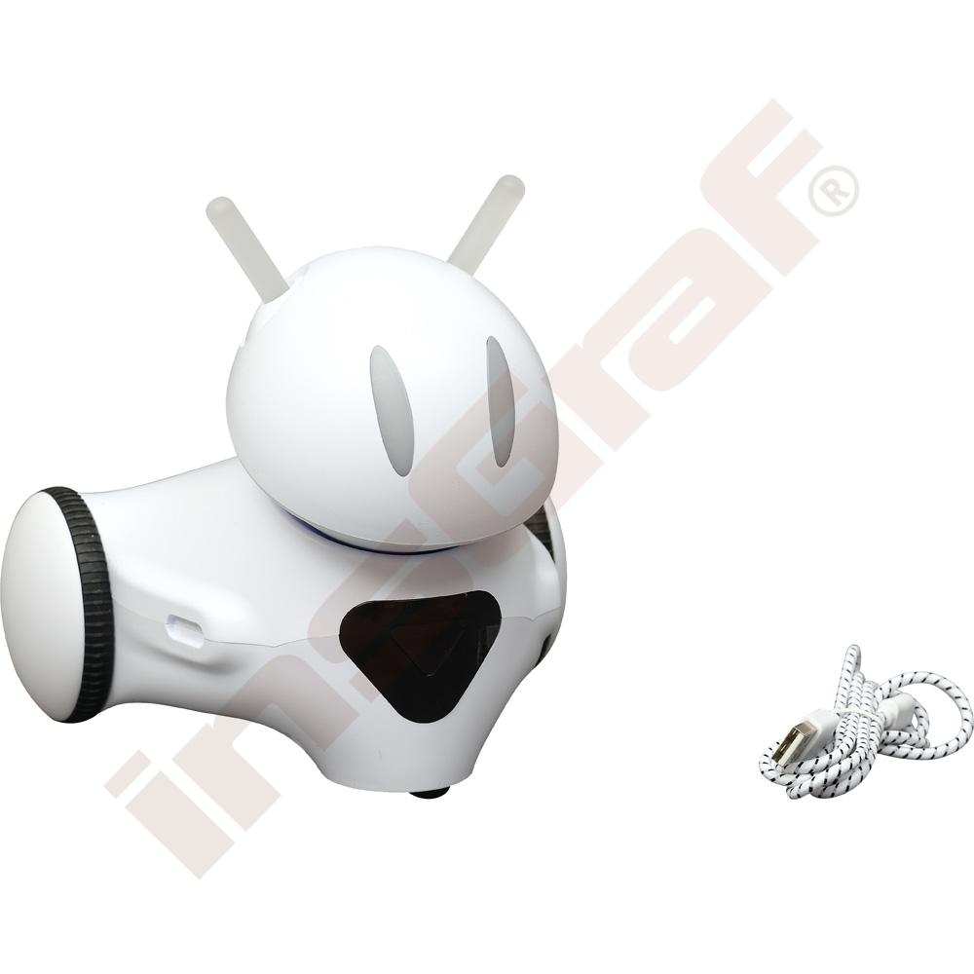
Nevyhnutnou súčasťou vedenia vyučovacách hodín s Photonom sú aplikácie, ktoré umožňujú ovládať aktivity robota pomocou mobilných zariadení a počítača.
Aplikácie obsahujú niekoľko rozhraní prispôsobených na prácu s deťmi a dospievajúcimi rôzneho veku.
Pre deti od 4 do 12 rokov.
259,90€

Slide 4
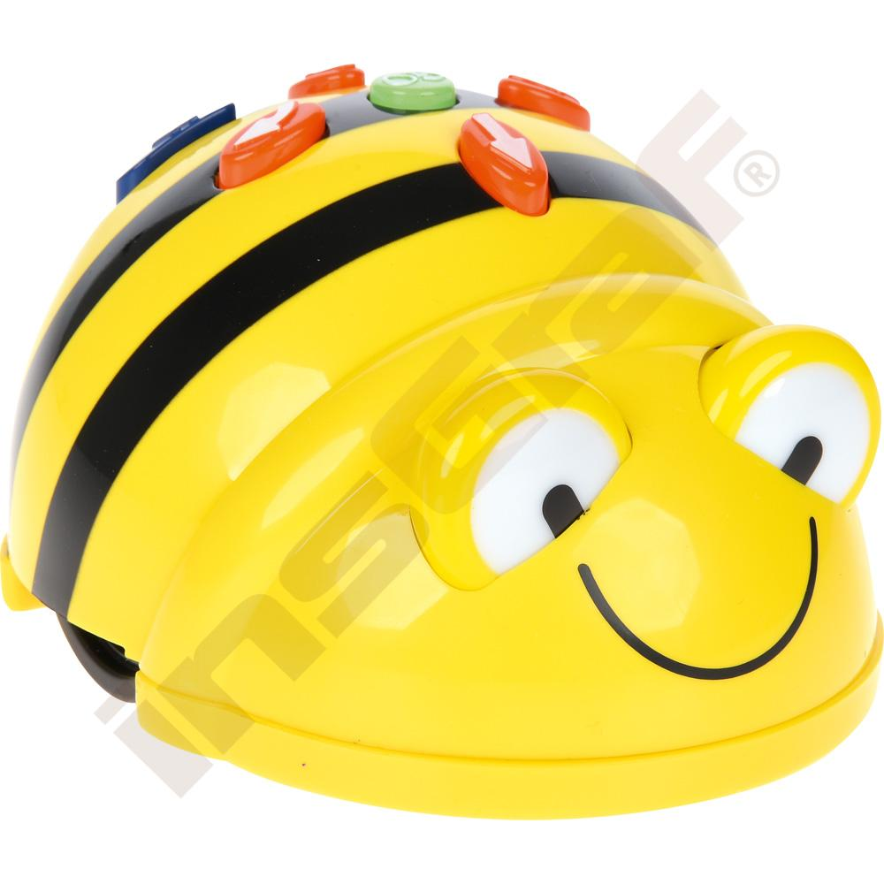
Bee-Bot
Bee-Bot je úžasný vzdelávací robot pre malé deti v tvare včielky, ktorý vydáva zvuky a pohybuje sa po podlahe podľa vopred naplánovanej trasy (prostredníctvom funkčných tlačidiel). Je to programovateľná edukačná hračka, ktorá rozvíja logické myslenie, priestorovú orientáciu a plánovacie schopnosti. Hračka je ideálna ako intuitívny úvod do kódovania a programovania pre najmenších, podporuje učenie a zlepšuje myslenie príčin a následkov.
Pre deti od 3 do 6 rokov.
99,90€

Slide 5
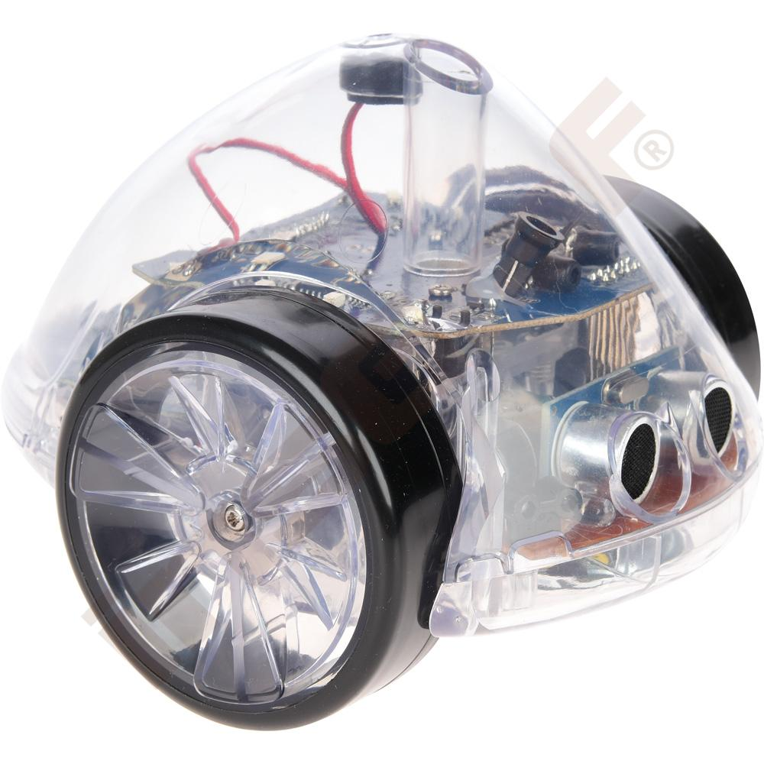
InO-Bot
Programujte a ovládajte podlahového robota najvyššej triedy, ovládaného pomocou programovacieho jazyka Scratch alebo pomocou aplikácie pre iOS.
InO-Bot bol navrhnutý špeciálne na výučbu programovania. Deti si samy vytvoria algoritmy na zábavné pohyby robota, pritom sa naučia základom programovania. Súčasťou sady je program Scratch Lanucher a aplikácia pre iOS.
Rozšírené možností vstupov a výstupov deťom umožnia zostavovanie prepracovanejších programov, ktoré si hneď v praxi vyskúšajú. InO-Boty sú vybavené Bluetooth technológiou a systémom dvojcestnej komunikácie. Vďaka tomu deti pozorujú reakcie robota v reálnom čase. Priehľadné telo robota umožňuje pozorovanie LED diód zaisťujúcich fungovanie InO-Bota.
Pre deti od 7 do 15 rokov.
209,90€

